Slide 1



Négykerék meghajtású jármű differenciál nyomatékú irányítása
Knáb István Gellért
Pelenczei Bálint

Slide 2
Előadás felépítése
Jármű ismertetése
Projekt előrehaladása
További fejleszési irányok

Slide 3
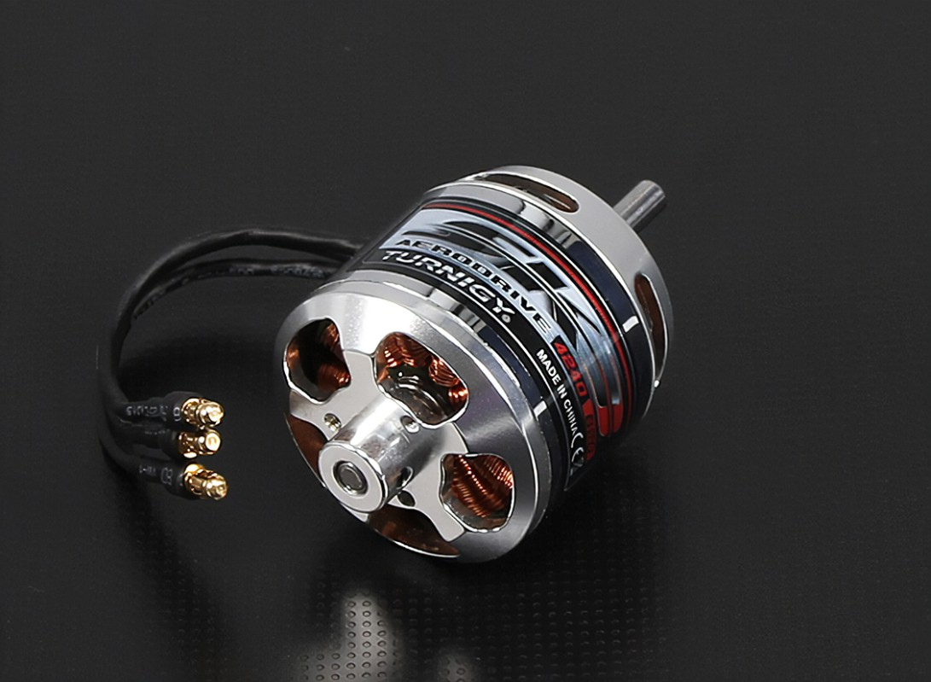
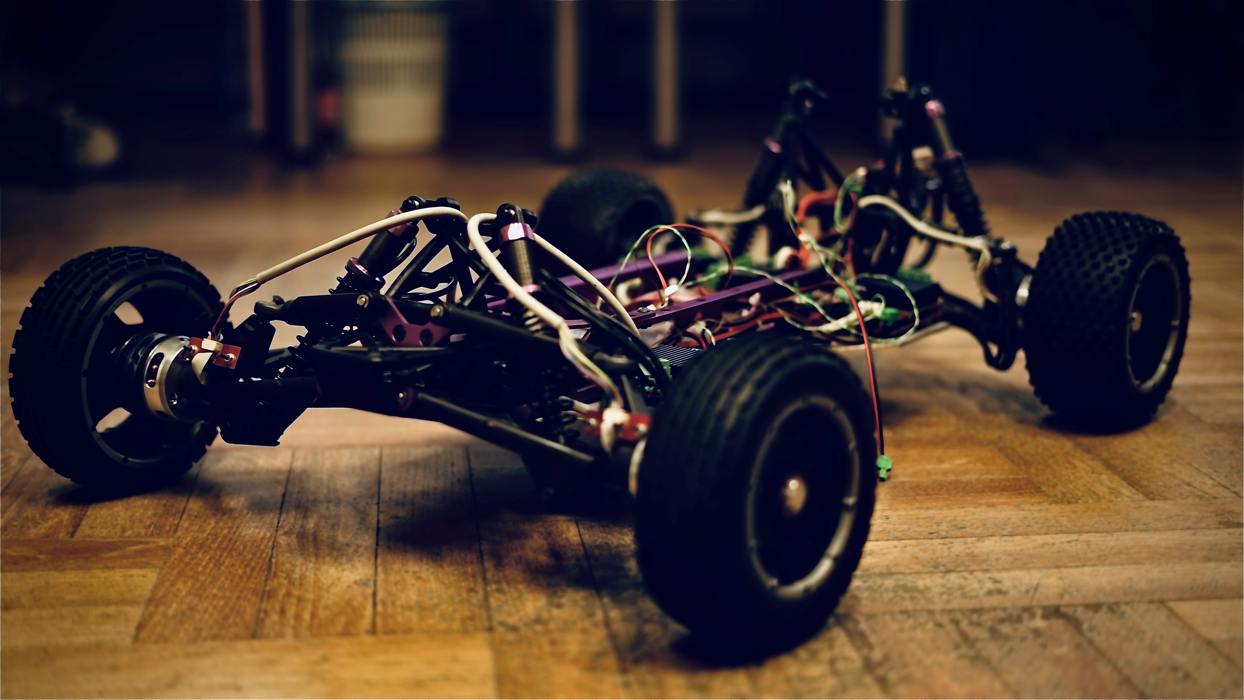
Jármű felépítése

Slide 4
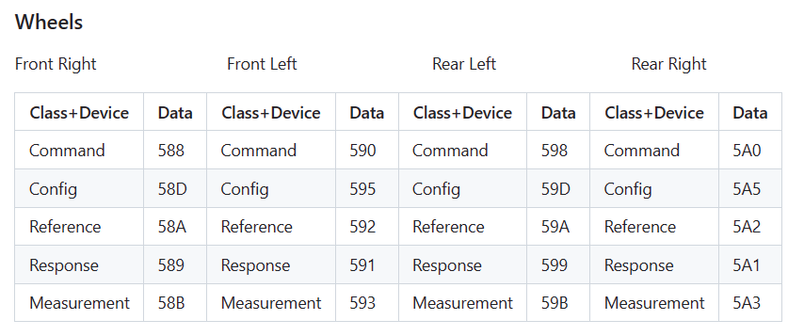
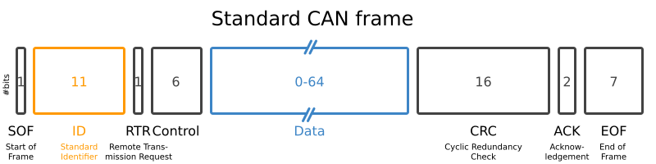
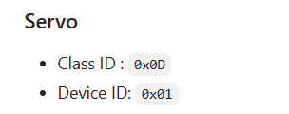
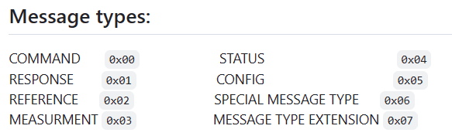
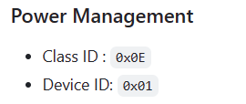
Járműfedélzeti kommunikáció
CAN
Adresses (4 – 4 – 3 )
Standard frame
Message types
Nodes

Slide 5
Előrehaladás
?
Dokumentáció felkutatása
Tápellátás
Can kommunikáció felderítése
Python implementáció kommunikációra
UDP
Wifi
Osztott nyomaték
Kormányszög

Slide 6
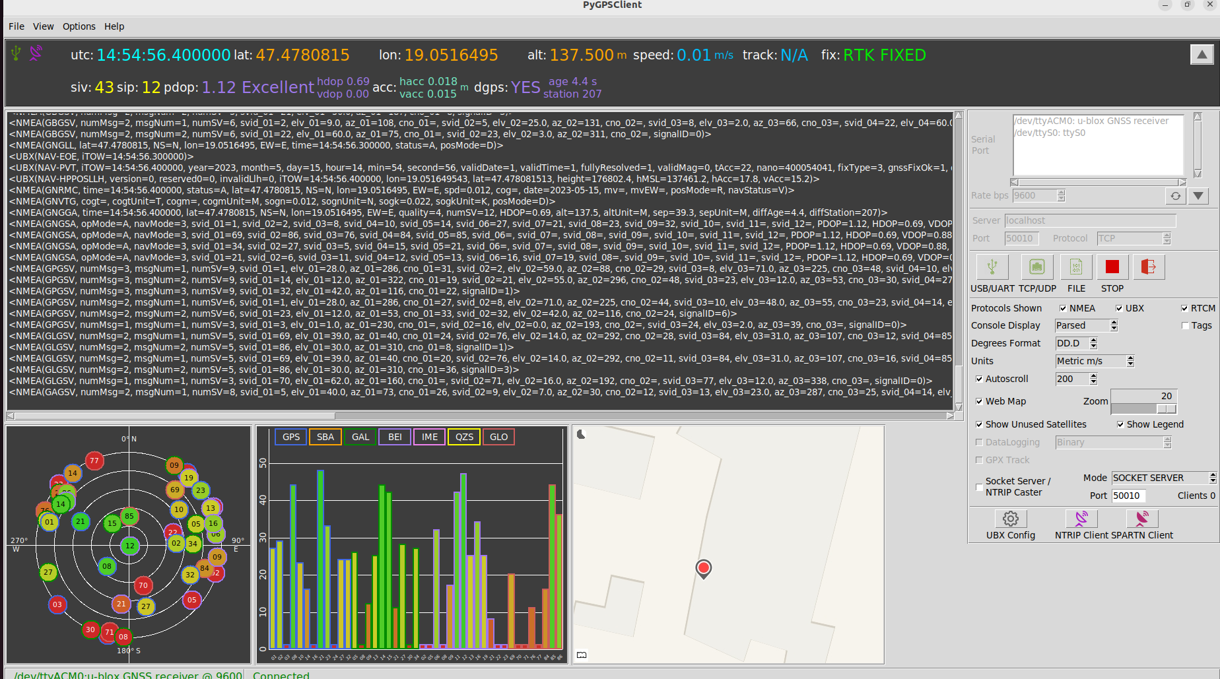
GPS

Slide 7

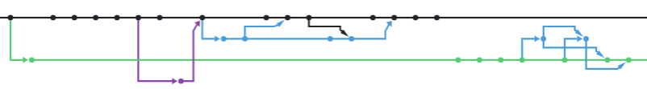
Köszönjük a figyelmet!

